Slide 1

goRPC
CONVERSOR DE MEDIDAS
UTILIZANDO GORPC
01

Slide 2
Introdução
Objetivo: Implementar um conversor de medidas (cliente/servidor) utilizando goRPC, na linguagem Go.
Descrição: O conversor permite aos usuários converter valores entre diversas unidades de temperatura, distância e peso. O servidor suporta solicitações concorrentes vários clientes

Slide 3
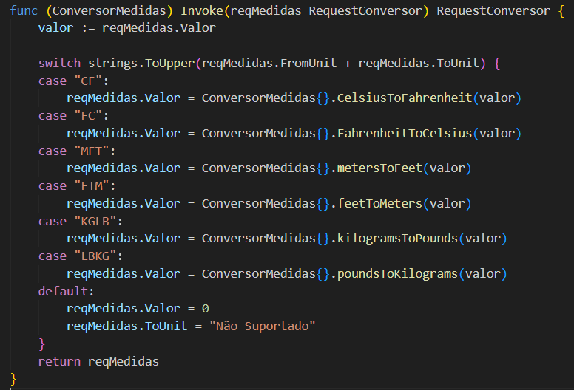
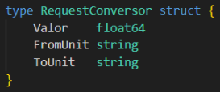
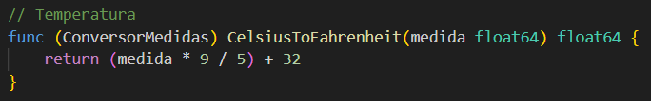
Conversor

Slide 4
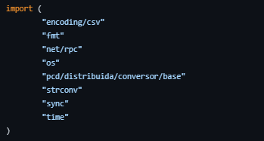
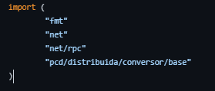
Imports server
Imports client

Slide 5
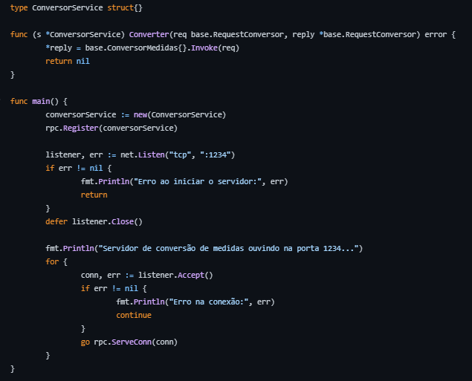
Server

Slide 6
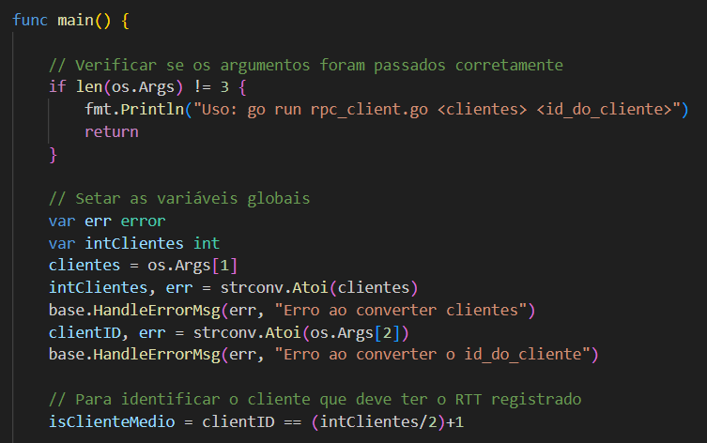

Client Main

Slide 7
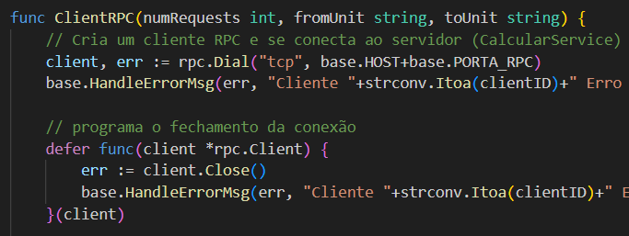
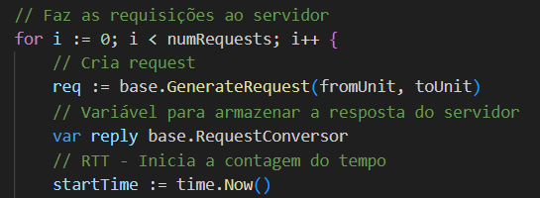
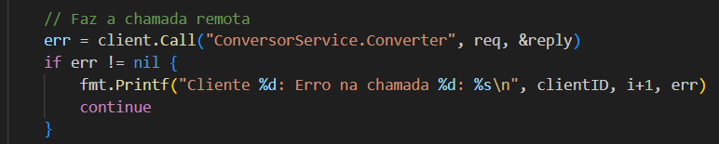
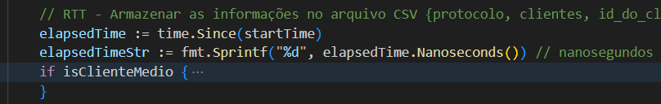
Client
ClientRPC

Slide 8
Testes de Desempenho
socket TCP
socket UDP
goRPC

Slide 9
Comparar os desempenhos da aplicação utilizando Socket TCP vs Socket UDP vs goRPC, em cenários rodando 1, 5, 10, 20, 40 e 80 clientes simultâneos.
Média do Round Time Trip (RTT) do cliente do meio, com 10.000 invocações por cliente.
OBJETIVO
MÉTRICA

Slide 10
PARÂMETROS DO SISTEMA
Hardware | Processador Intel(R) Core(TM) i7-5500U CPU @ 2.40GHz 2.40 GHz, 2 Núcleo(s), 4 Processador(es) Lógico(s), 16G de Memória | Processador Intel(R) Core(TM) i7-5500U CPU @ 2.40GHz 2.40 GHz, 2 Núcleo(s), 4 Processador(es) Lógico(s), 16G de Memória | Processador Intel(R) Core(TM) i7-5500U CPU @ 2.40GHz 2.40 GHz, 2 Núcleo(s), 4 Processador(es) Lógico(s), 16G de Memória | Processador Intel(R) Core(TM) i7-5500U CPU @ 2.40GHz 2.40 GHz, 2 Núcleo(s), 4 Processador(es) Lógico(s), 16G de Memória | Processador Intel(R) Core(TM) i7-5500U CPU @ 2.40GHz 2.40 GHz, 2 Núcleo(s), 4 Processador(es) Lógico(s), 16G de Memória
Sistema operacional | Microsoft Windows 10 Pro | Microsoft Windows 10 Pro | Microsoft Windows 10 Pro | Microsoft Windows 10 Pro | Microsoft Windows 10 Pro
Linguagem de programação | Go | Go | Go | Go | Go
Interfaces de rede | Desligadas | Desligadas | Desligadas | Desligadas | Desligadas
Fonte de alimentação | Rede elétrica | Rede elétrica | Rede elétrica | Rede elétrica | Rede elétrica
Processos em execução | Apenas os estritamente necessários à realização do experimento | Apenas os estritamente necessários à realização do experimento | Apenas os estritamente necessários à realização do experimento | Apenas os estritamente necessários à realização do experimento | Apenas os estritamente necessários à realização do experimento

Slide 11
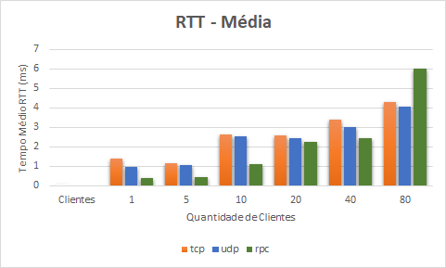
01

Slide 12
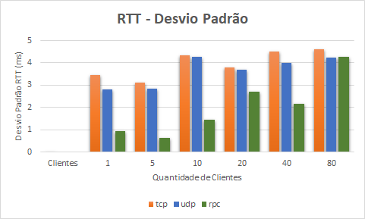
01

Slide 13
OBRIGADO!
01

